Slide 1
TechnoStamp
Areas de mejora
Seguridad, carga de trabajo y continuidad operativa
Datos observados: enero de 2024 a mayo de 2025

Slide 2
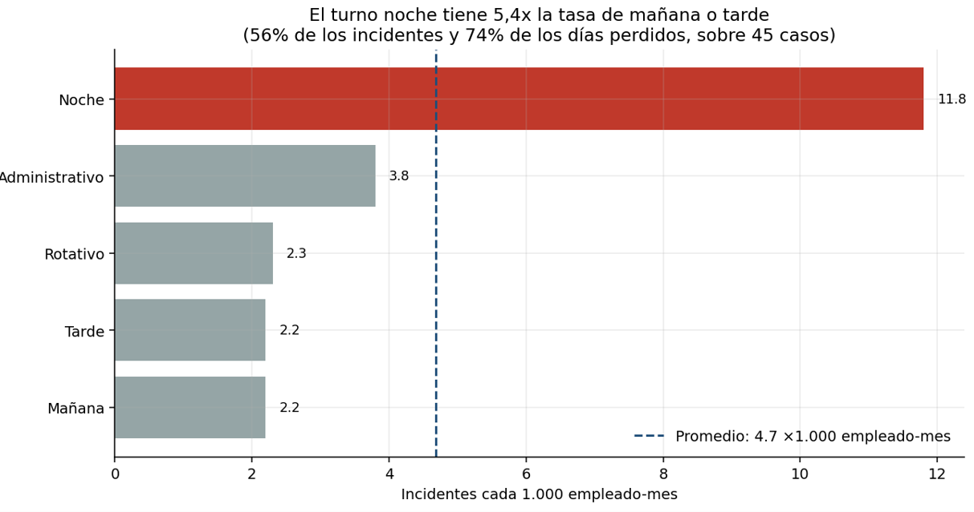
La tasa de incidentes es mayor en el turno noche
5,4x
Turno asignado,
no hora del hecho
P4_incidentes_por_turno.csv. Enero de 2024 a mayo de 2025.

Slide 3
102 de los 138 días laborales perdidos
corresponden al turno noche
74%
25 de 45 incidentes
El seguimiento necesita observar
frecuencia y consecuencias.
de los días laborales
perdidos registrados
Impacto observado. No demuestra
una causa ni un patrón de gravedad.
eventos_limpio.parquet. Días laborales de empleados, no días de parada de planta.

Slide 4
Dos fuentes de incidentes, una sola confiable
Observación | Comprobación necesaria
100 incidentes en panel y 45 con ficha | Definición, fechas y posibles duplicados
Turno de la persona | Hora real y parte del hecho
Acciones correctivas genéricas o ausentes | Evidencia y decisión asociada a cada caso
Primero comprobamos qué cuenta cada fuente.
La diferencia no prueba que falten 55 accidentes.
01_matriz_evidencia.md, filas 4 y 5. Las discrepancias requieren revisión de casos.

Slide 5
Del incidente a una acción correctiva
Paso | Qué debe quedar registrado
1. Anotar que se estaba haciendo | Tarea, equipo, condición y hora validada
2. Investigar | Evidencia y explicación por contrastar
3. Elegir una acción | Corrección específica vinculada con el hecho
4. Comprobar | Ejecución y revisión de recurrencias
En el registro: 30 fichas sin acción registrada y 15 con la misma frase genérica. Al corregir, escalonar los cambios por área para poder comparar.
02_guion_ejecutivo.md A.5. Secuencia de mejora propuesta.
05

Slide 6
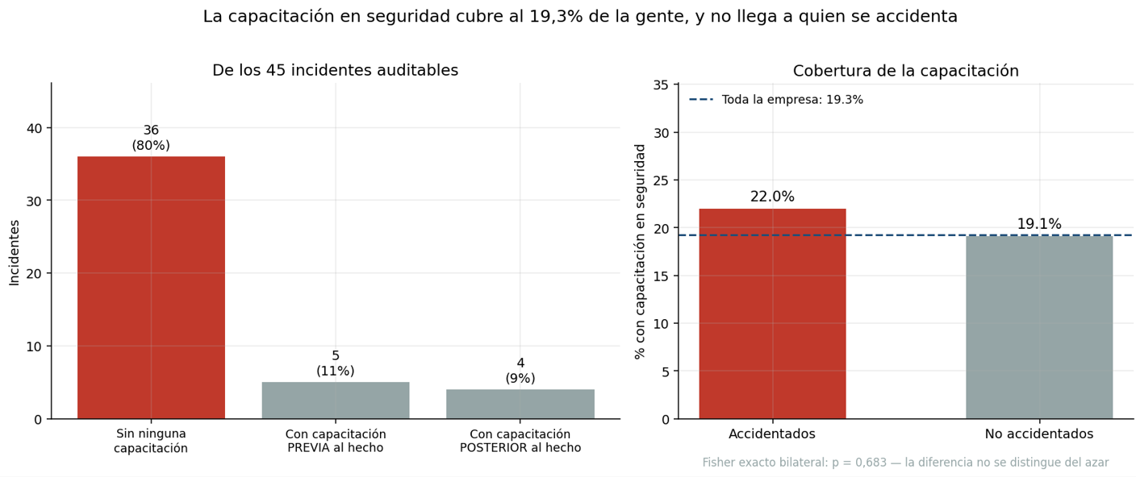
No sabemos si la capacitación sirve como prevención
04_puente_discovery_automation.md, entrega 8, I8. Sobre 45 incidentes.

Slide 7
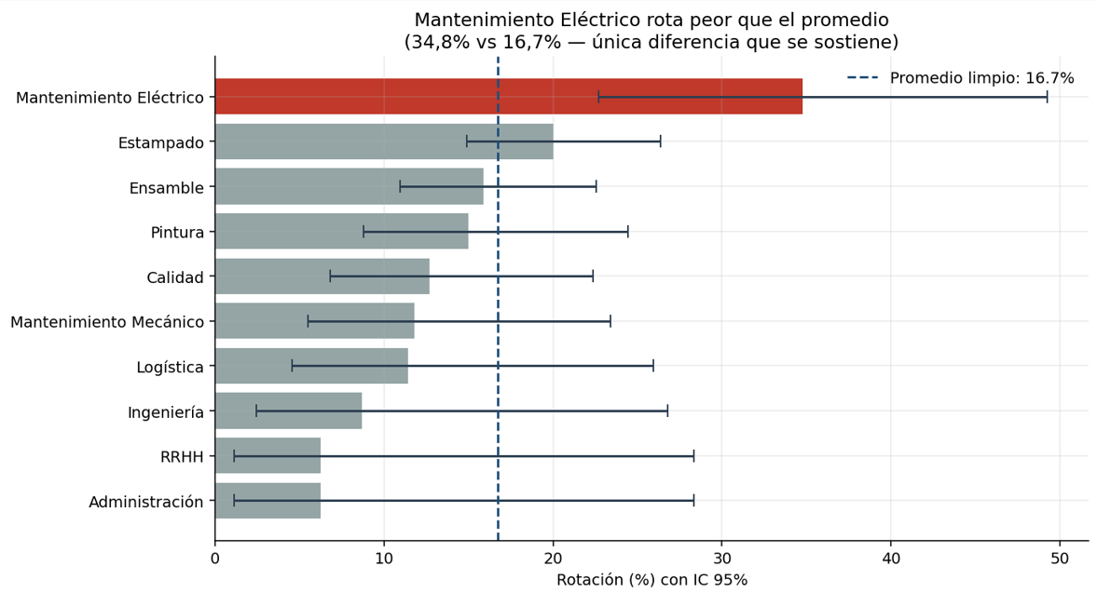
Prioridad: Rotación en Mantenimiento Eléctrico
IC 95%: 22,7% a 49,2%
Entrevistas de salida → entender los motivos
02_guion_ejecutivo.md B.3. Medianas mensuales por empleado, enero 2024 a mayo 2025.

Slide 8
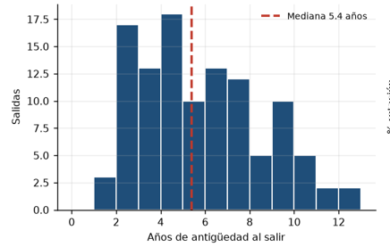
Se van cuando ya están formados

Slide 9
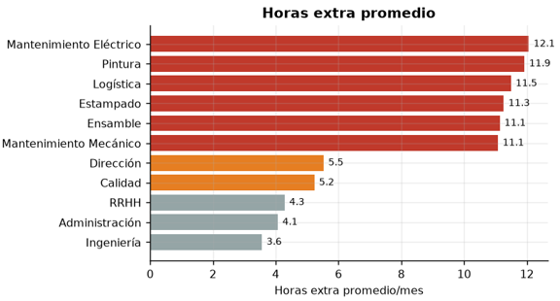
Las horas extra se concentran en 6 areas
49
activos con
sobrecarga crónica
02_guion_ejecutivo.md B.3. Medianas mensuales por empleado, enero 2024 a mayo 2025.

Slide 10
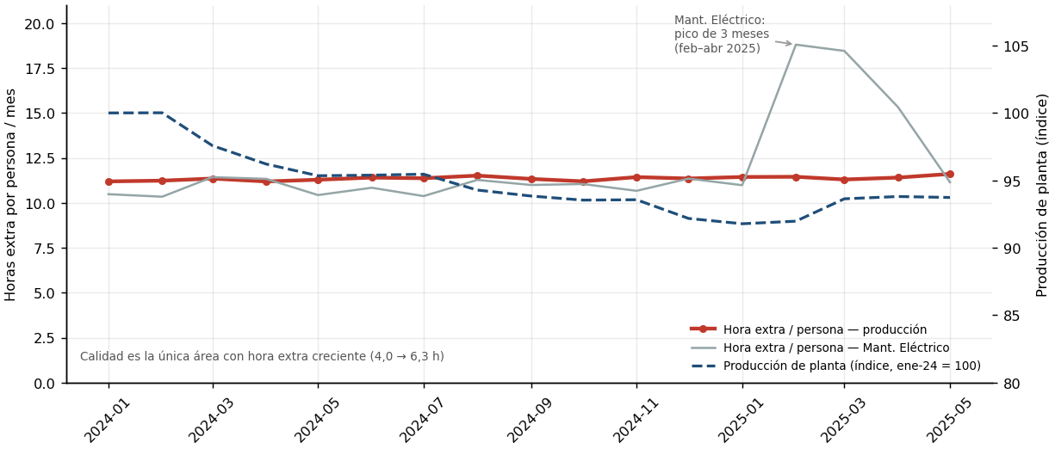
Las horas extra no suben ni bajan con la producción
02_guion_ejecutivo.md B.3. Medianas mensuales por empleado, enero 2024 a mayo 2025.

Slide 11
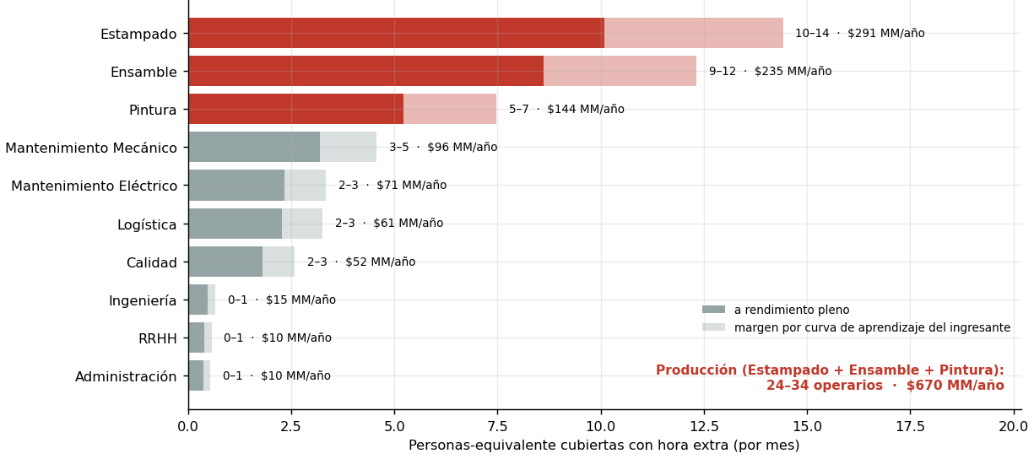
Faltan entre 24 y 34 operarios en Estampado, Ensamble y Pintura

Slide 12
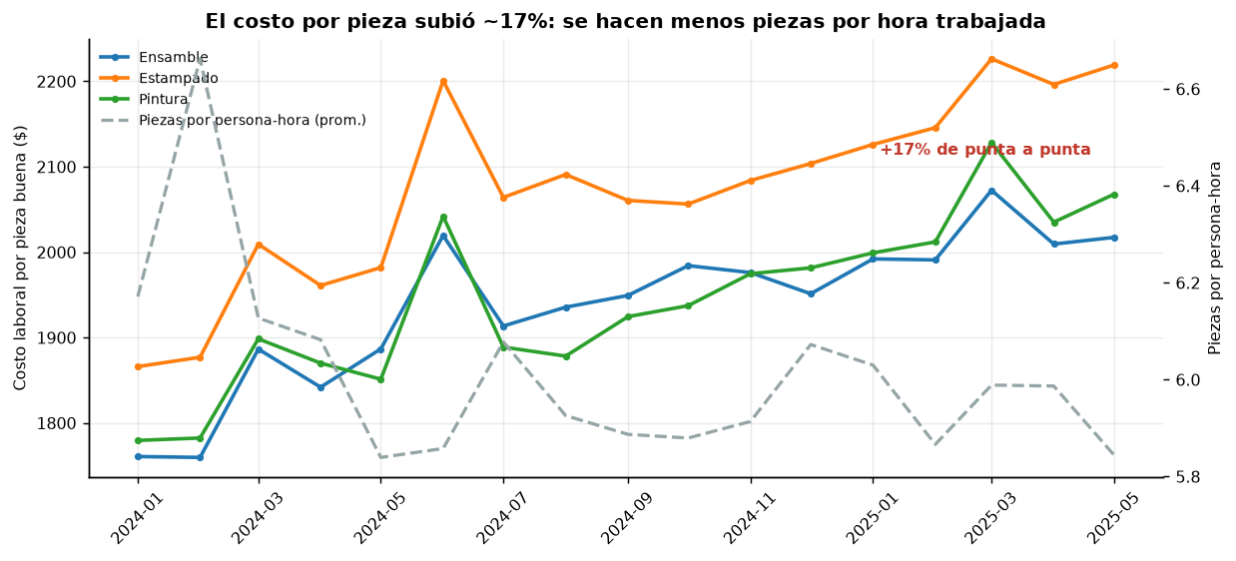

Slide 13
Puestos con riesgo de sucesión
Persona | Puesto | Edad | Jubila en | Performance sostenida | Sucesores con performance suficiente (perf_prom ≥ 4) | Riesgo
1547 | Supervisora de Logística | 64 | 6 meses | 5,0 (17/17 meses) | 0 | Alto
1544 | Team Leader Logística | 63 | 9 meses | 5,0 (17/17 meses) | 0 de 3 | Alto
1542 | Team Leader Logística | 62 | 12 meses | 5,0 (17/17 meses) | 0 de 3 | Alto
1098 | Técnico Setup | 64 | 6 meses | 2,7 (0 meses en 5) | 1 de 24 | Bajo
En Logística se jubilan los tres únicos con desempeño 5 sostenido del área. No hay reemplazo probado.
Acción inmediata: redirigir parte del presupuesto de capacitación de Logística, el mayor por empleado de la planta, a un plan formal de reemplazo para la Supervisora, siguiendo el orden de jubilación (6, 9 y 12 meses).
DEC-025. Proyección a 12 meses desde mayo de 2025. Requiere actualización.

Slide 14
3 datos necesarios para destrabar decisiones
Dato que falta | Decisión que destraba ahora | Qué habilita más adelante
Entrevista de salida con motivo estructurado (N3) | Dónde y cuánto invertir en retención, por área y por trimestre. Hoy se decide una vez al año, a ojo. | Modelo de churn por segmento, con 2+ años de registros.
Ficha de incidente con causa raíz y hora real del hecho (N5) | Qué turno, línea y tarea auditar primero. Destraba la auditoría nocturna de 90 días. | Modelo de severidad por configuración, con 2+ años de fichas.
Producción de un operario formado y meses de rampa (N1 + N2) | Cuánto presupuesto de retención se justifica. Hoy el 97% del costo por salida es supuesto. | Un indicador de gestión trimestral. No es un modelo.
Sin costo: registrar la hora del incidente, dejar de derivar severidad de días perdidos, y llevar un histórico de aumentos con fecha propia.
Decisión de hoy: aprobar las dos fichas (incidente y salida) y designar un responsable.
Síntesis del Discovery. Acciones propuestas, sin resultados garantizados.

Slide 15
Muchas Gracias

